Slide 1

Ohaře 2008
kronika obce trochu jinak

Slide 2
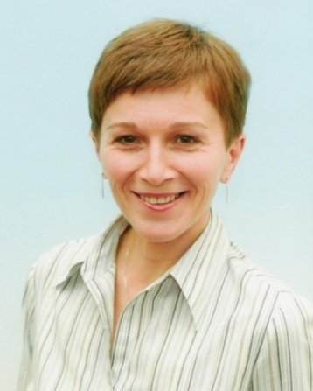
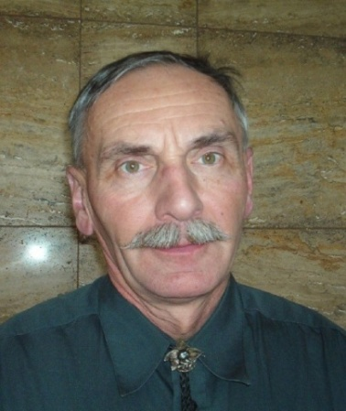
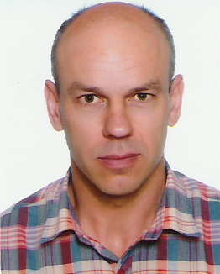
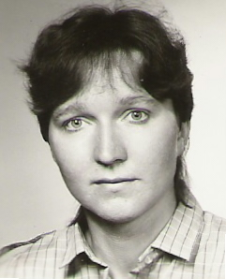

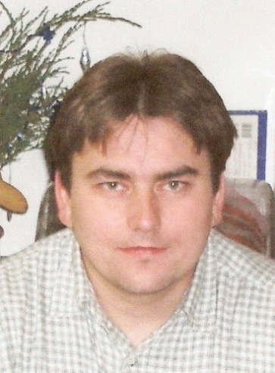

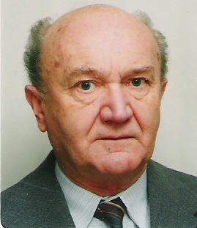
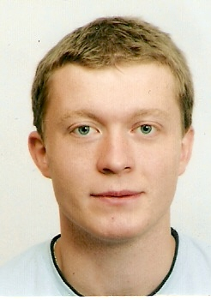
Zastupitelé obce
V. Obešlová
V. Klepal
L. Michálek
S. Smolíková
P. Mazura
R. Steklý
F. Dostál
B. Dostál
J. Smolík

Slide 3
Leden
3. 1. Vánoční pásmo žáků ZŠMŠ Býchory v kostele
9. 1. † Božena Dostálová, č.p. 75, 28.1. by slavila 70 let
17. 1. Božena Tuláčková, č.p. 21, nejstarší obyvatelka, ukončení trvalého pobytu v Ohařích
26. 1. Výroční schůze KOŽ
29. 1. Kontrola hospodaření obce za rok 2007 – bez výhrad
31. 1. Ustavující shromáždění Sdružení místních samospráv, Jihlava
31. 1. Natáčení rozhlasového pořadu „Dobráci roku“

Slide 4
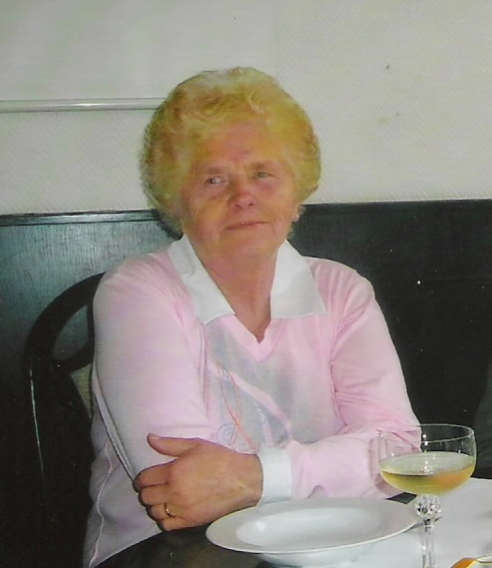
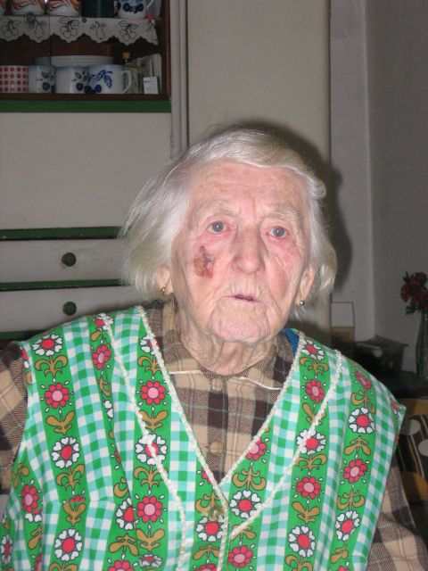
Leden

Slide 5
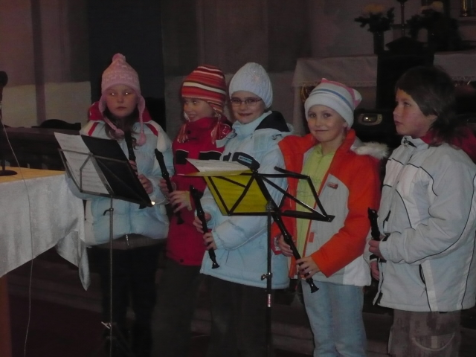
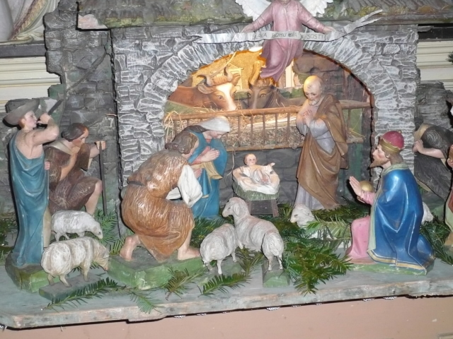
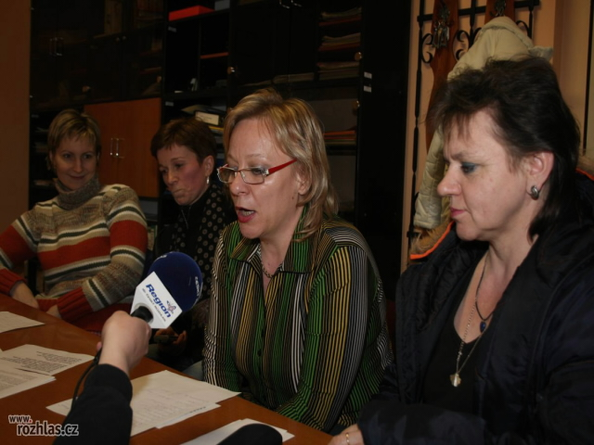
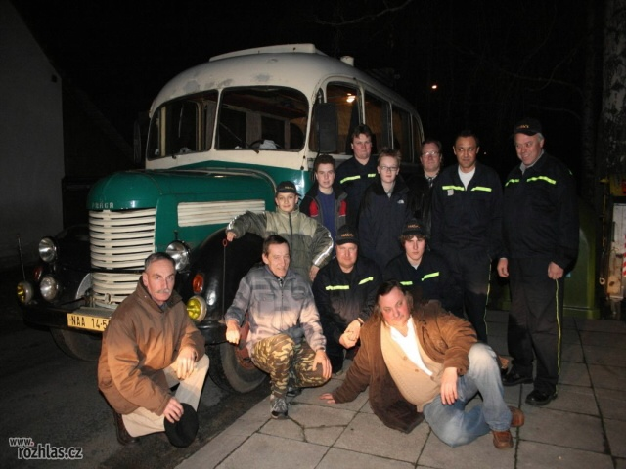
Leden

Slide 6
Únor
1. 2. Hasiči v pořadu Českého rozhlasu Region „Dobráci roku“
8. 2. Bylinář Pavel Váňa – přednáška
16. 2. Výroční schůze SDH
18. 2. Žádost o dělení pozemku PK 187 pro ČOV
18. 2. Žádost o grant z programu Partnerství pro Kolínsko 2008 (dovybudování asfaltového hřiště)
22. 2. Setkání s Radkou Tomáškovou – nápad uspořádat výstavu
23. 2. Ples pořádaný Klubem oharských žen
28. 2. Stavební úřad Kolín – jednání o obalovně
28. 2. Vloupání do kabin TJ Union

Slide 7
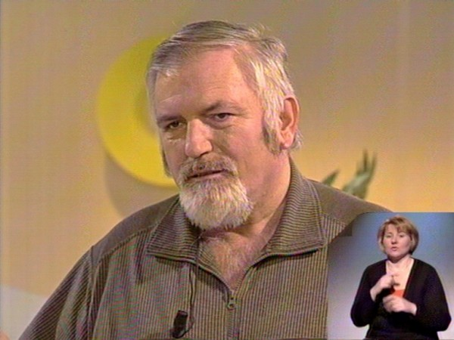
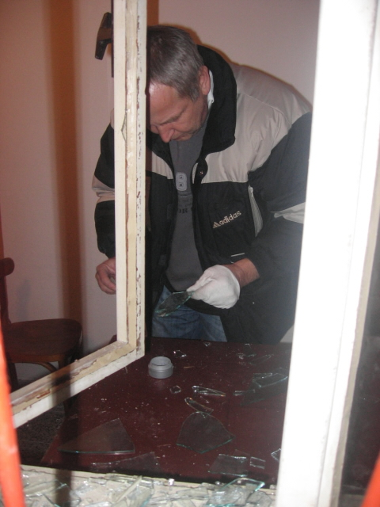
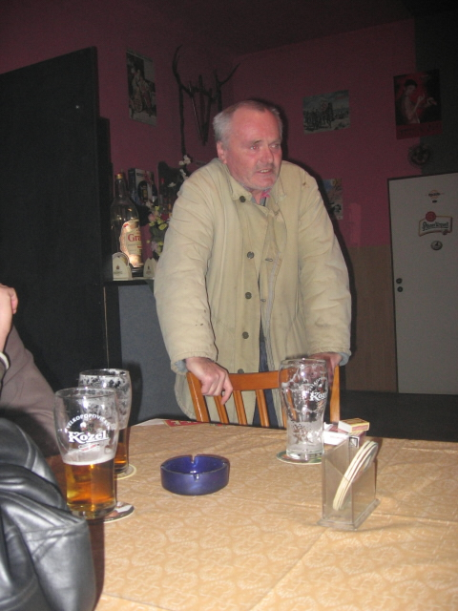
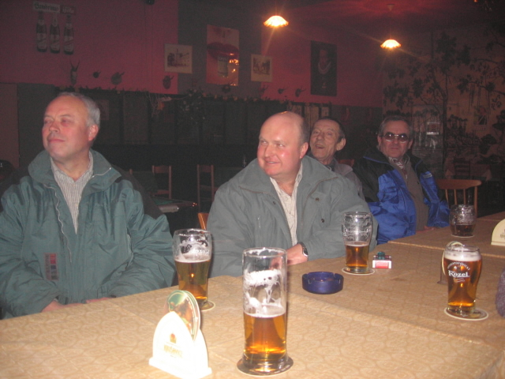
Únor

Slide 8
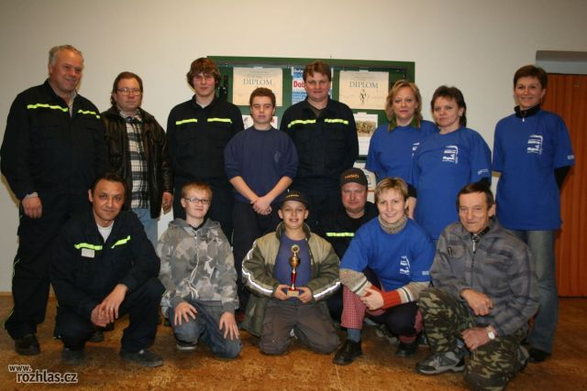
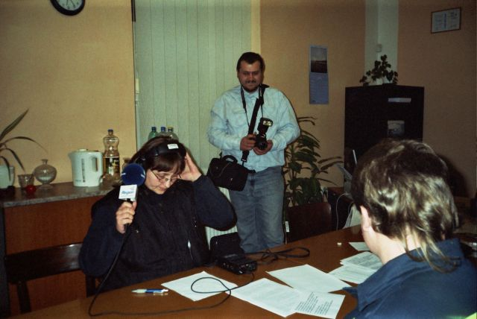
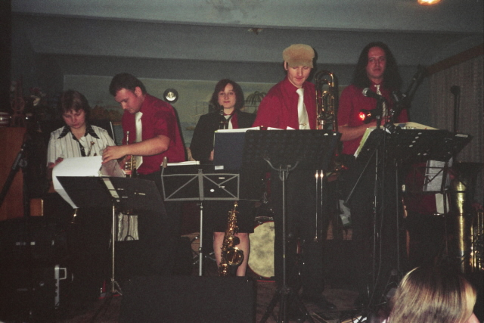
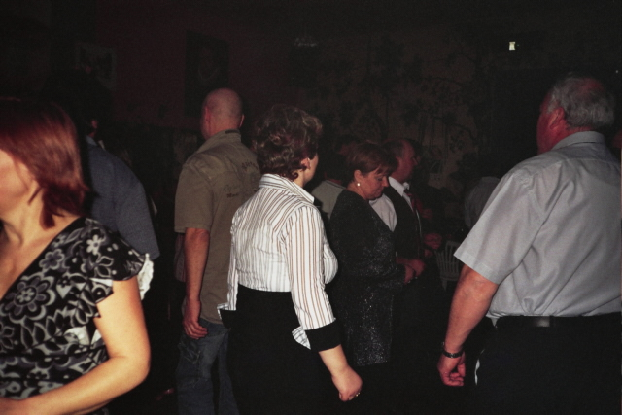
Únor

Slide 9
Březen
1. 3. Nástup pí. K. Weisserové v rámci VPP, 4 hodiny denně
1. 3. Nákup motorové pily (dotace pro JSDH)
8. 3. Nepovolené pokácení kaštanu před č.p. 89
10. 3. Kolínský deník, Pomozte zrealizovat výstavu o historii Ohař
11. 3. Tuláček Josef, č.p. 128, 65 let
16. 3. Jiroudek Josef, č.p. 88, 70 let
18. 3. Rozmary počasí – dopoledne slunečno, odpoledne sněhová vánice
25. 3. Územní řízení „Ohaře – splašková kanalizace a ČOV“
25. 3. Podpis smlouvy o dílo s firmou Multiaqua, s.r.o. Pardubice, dokumentace k podání žádosti o stavební povolení na kanalizaci
28. 3. Tomášek Václav, č.p. 91, 90 let, nejstarší občan Ohař
30. 3. Velikonoční koncert, Ludmila Horová, Jaroslav Hartl
Stěhování „kluků“ z fary, přípravy k prodeji fary

Slide 10
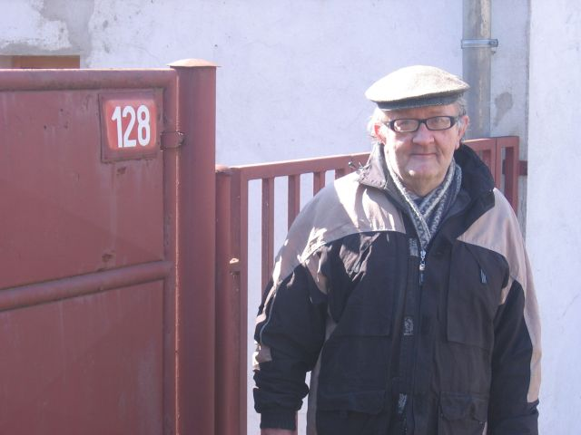
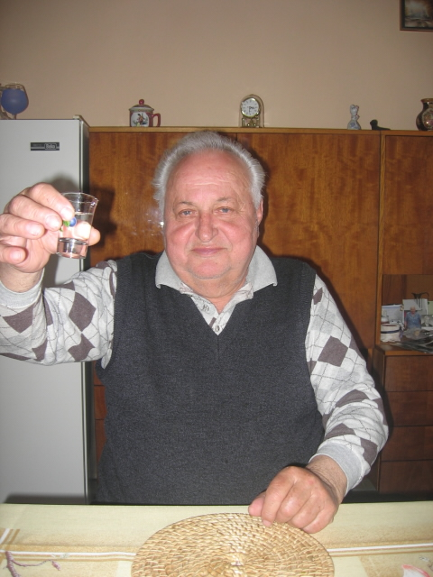
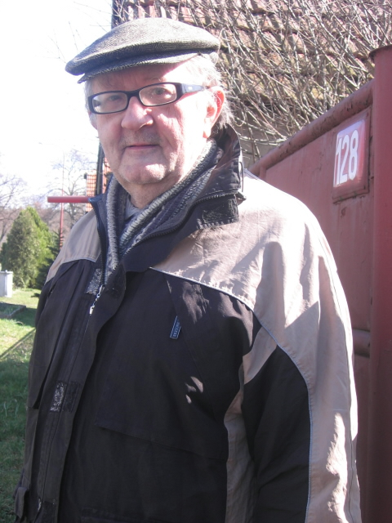
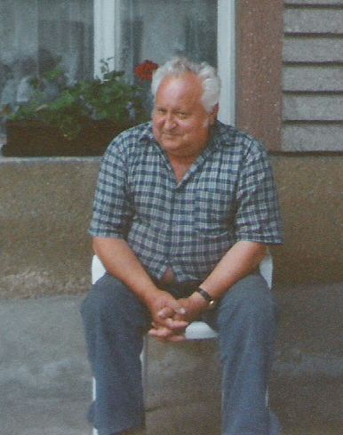
Březen

Slide 11
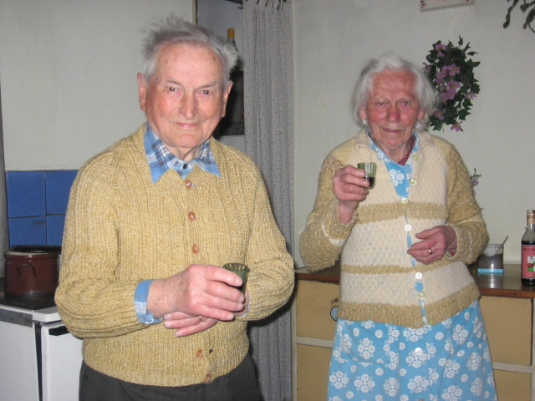
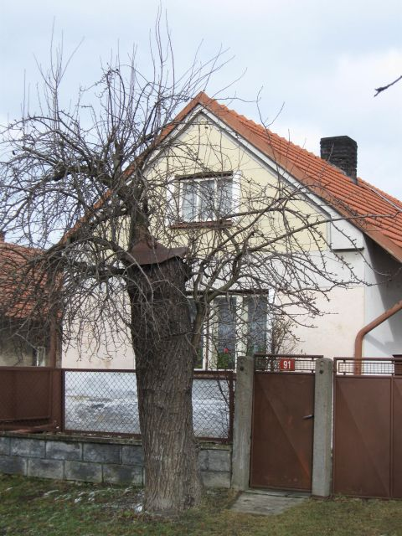
Březen

Slide 12
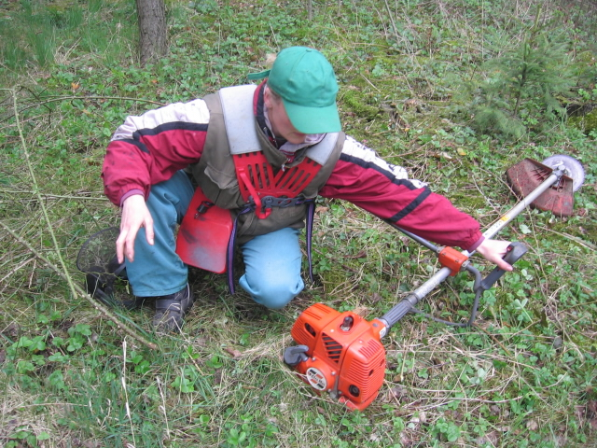
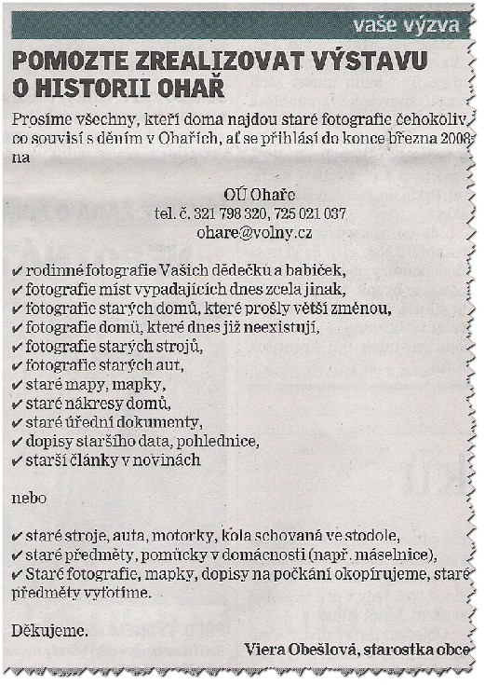
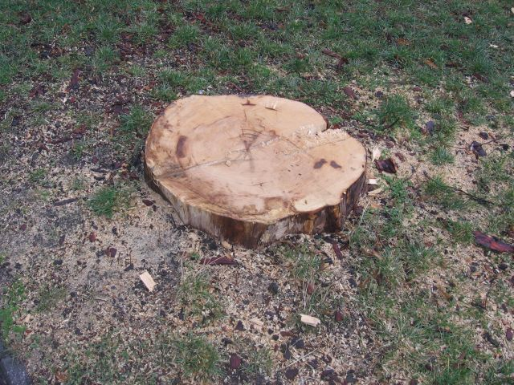
Březen

Slide 13
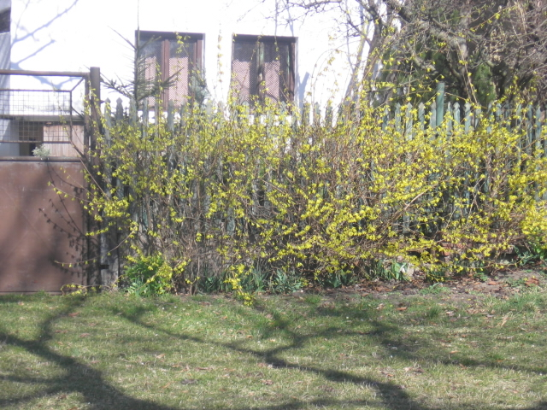
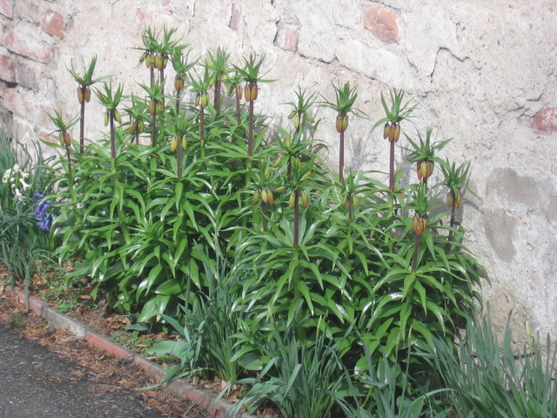
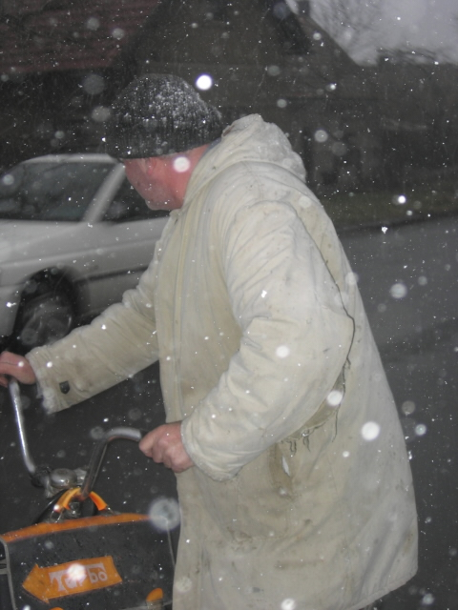
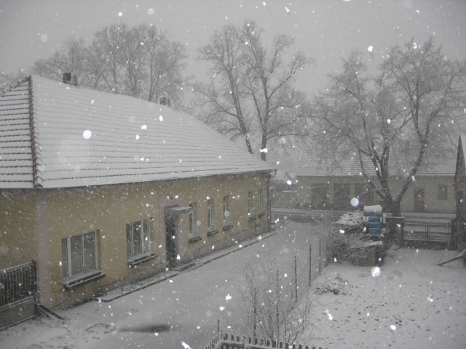
Březen

Slide 14
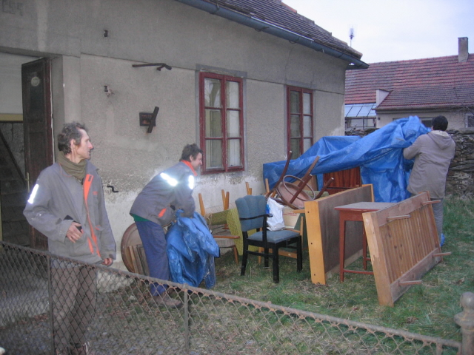
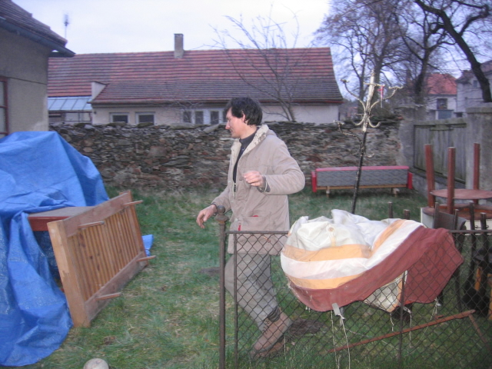
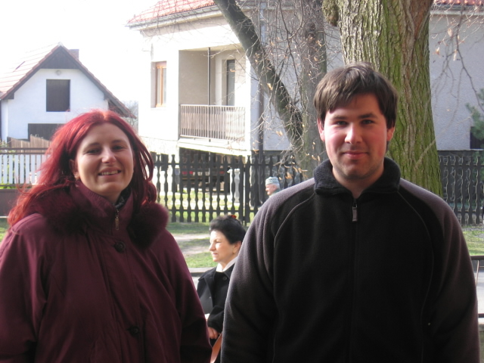
Březen

Slide 15
Duben
4. 4. Veřejné zasedání zastupitelstva, promítnutí Fotokroniky 2007
5. 4. Dětský karneval, KOŽ
7. 4. Zápis obce do publikace „Středočeský kraj – města a obce“
9. 4. Udělení certifikátu „Zelená obec“ firmou REMA Systém, sběr drobných elektrospotřebičů
11. 4. Beseda se spisovatelkou I. Fuchsovou, bluesmanem Z. Hemza
11. 4. Večerní hodiny – „dovádění“ mládeže, polámaní thují u č.p. 2
12. 4. Sdružení Zvoneček - informační stánek o odpadech
12. 4. Svoz nebezpečného a velkoobjemového odpadu, SOP Přelouč
12. 4. Vysazování doubků, parc.č. 957/2, KOŽ
17. 4. Čistění komunikací, SÚS Kutná Hora
19. 4. Vysazování boroviček, parc.č. 957/2, KOŽ

Slide 16
Duben
22. 4. Nákup kalového čerpadla (dotace pro JSDH)
23. 4. Nákup pozemku na ČOV od p. V. Svobody, č.p. 109
24. 4. Zastupitelstvo Středočeského kraje – schválení finanční dotace 25 000,- Kč pro knihovnu
29. 4. Den pro obec, brigáda žáků ZŠMŠ Býchory „Na Kopci“
30. 4. Pálení čarodějnic, i s občerstvením
Prořezávka borovic
Kácení borovic u asfaltového hřiště
Zaslání dopisu na biskupství do Hradce Králové (nesouhlas s použitím finančních prostředků z prodeje fary na stavbu nové fary v Žiželicích)

Slide 17
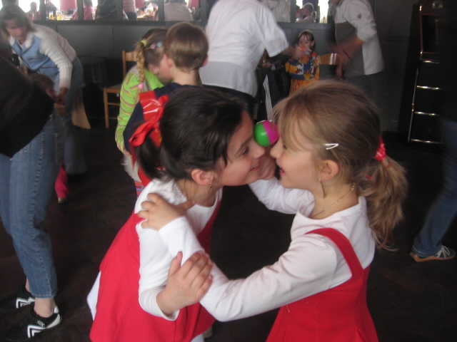
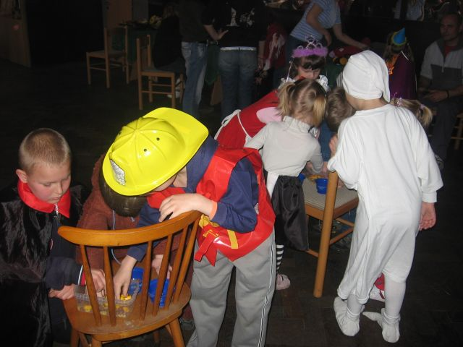
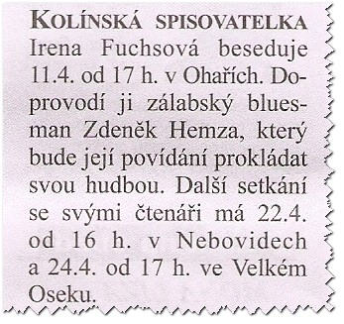
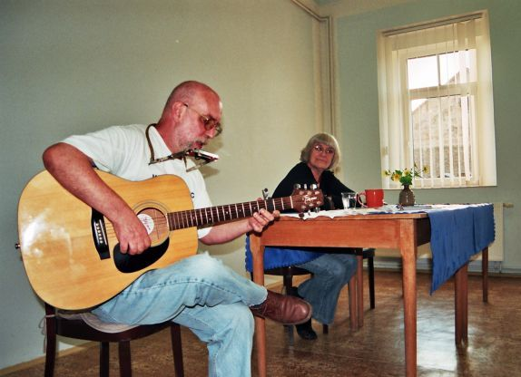
Duben

Slide 18
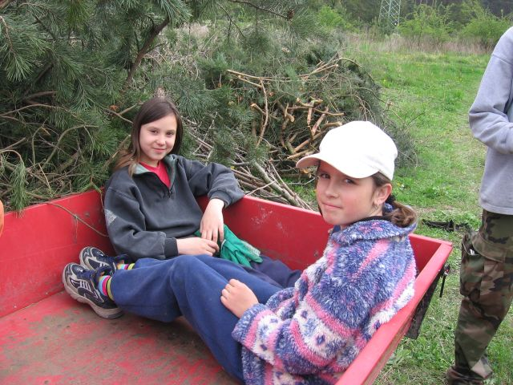
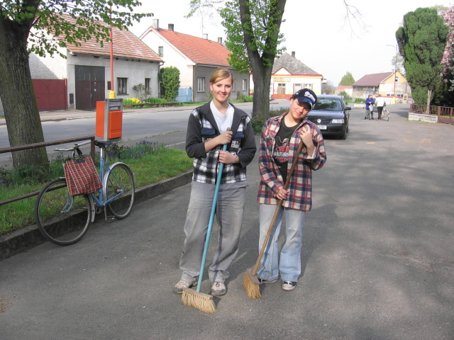
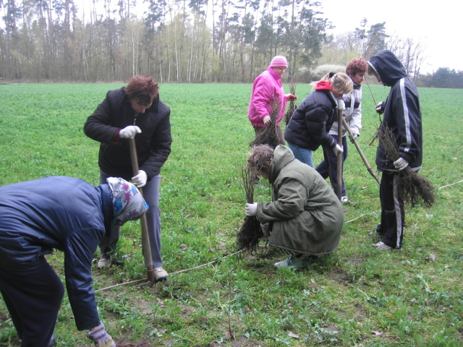
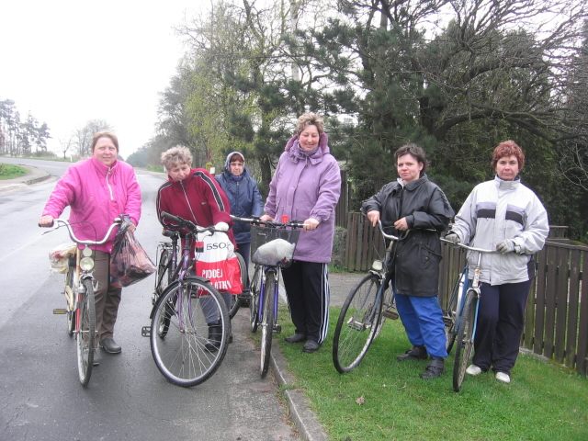
Duben

Slide 19
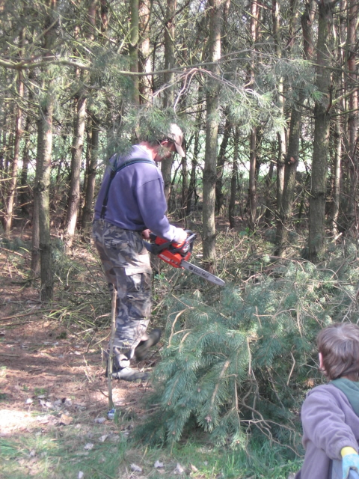
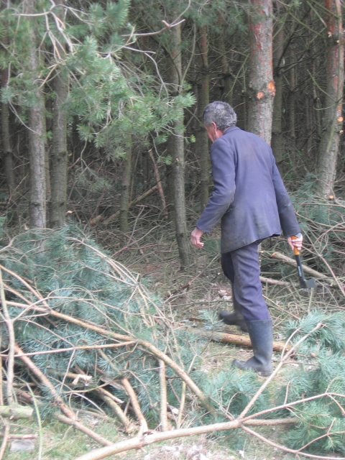
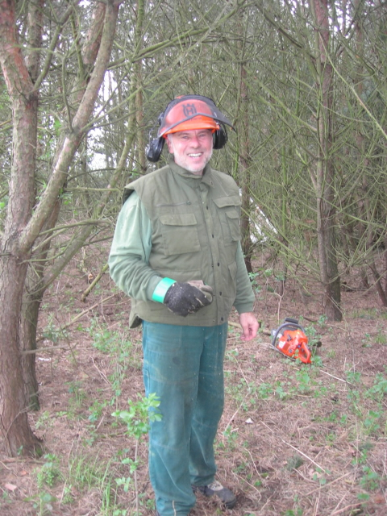
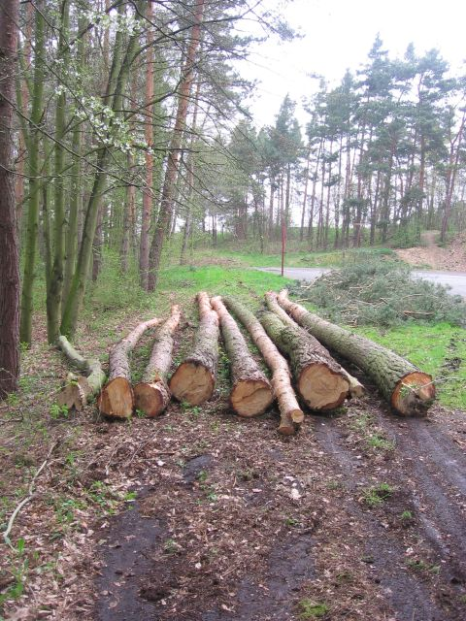
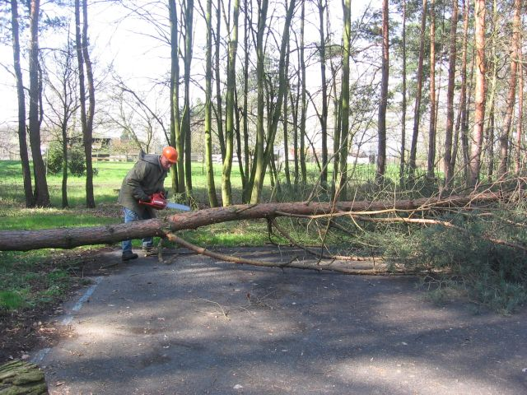
Duben

Slide 20



Duben

Slide 21


Duben

Slide 22
Květen
2. 5. Nákup úzké sekačky na sekání uliček na hřbitově
4. 5. Koncert ke Dni matek a vítání občánků narozených v roce 2006 a 2007, sbor Continuo
7. 5. Návštěva dětí MŠ v místní knihovně
10. 5. Schůze KOŽ
13. 5. † Mrňák Josef, č. p. 137, 29. 8. by slavil 88 let
13. 5. Předání dekretu o udělení obecních symbolů, Parlament ČR
17. 5. Tlučhořová Helena, č.p. 37, 65 let
17. 5. Pouťová zábava, KOŽ
19. 5. Neudělení finanční podpory na dovybavení asfaltového hřiště
20. 5. Kolínský deník, Kulturní život v Ohařích
23. 5. Nákup digitálního fotoaparátu a kopírky pro formát A3
24. 5. Rybářské závody pořádané Rybářským spolkem Ohaře

Slide 23



Květen
24. – 25. 5. Výstava „Z historie obce Ohaře“, Radka Tomášková
30. 5. Splašková kanalizace a ČOV , rozhodnutí o umístění stavby nabylo právní moci
31. 5. Dětský den, společně KOŽ a SDH

Slide 24



Květen

Slide 25



Květen

Slide 26



Květen

Slide 27



Květen

Slide 28


Květen

Slide 29




Květen

Slide 30
Červen
2. 6. Nákup projektoru (dotace pro knihovnu)
3. 6. Kolínský deník, Výstava z historie i života obce Ohaře
7. 6. Návrh 5 členů JPO V. na ochranné komplety
10. 6. Školení BOZP v Ovčárech
11. 6. Narození Daniela Jaborského, č. p. 151
11. 6. Nákup kulového rozdělovače (dotace pro JSDH)
11. 6. Podpis smlouvy o poskytnutí dotace ve výši 134 000,- Kč z POV 2008 na akci „Oprava střechy budovy MŠ“
13. 6. Vyhlášení výsledků soutěže „Dobráci roku“, SDH Ohaře skončil na 22. místě s 434 body
17. 6. Návštěva biskupa Mons. Dominika Duky, bohoslužba a vysvětlení záměru použití peněz z fary
19. 6. Sběrný box pro vysloužilé elektrospotřebiče na OÚ

Slide 31


Červen
21. 6. Hasiči na soutěži v Polních Chrčicích, premiéra mládeže
21. 6. Plaketová jízda historických vozidel, stanoviště u kostela
24. 6. Pilařová Zdeňka, č. p. 26, 80 let
26. 6. Úklid obce po silném větru a dešti
30.6. Netík Tomáš, č.p. 152, promoce
Oprava místní komunikace ve Slepce, SÚS Kutná Hora

Slide 32



Červen

Slide 33


Červen

Slide 34


Červen

Slide 35

Červen

Slide 36



Červen

Slide 37





Červen

Slide 38
Červenec
2. 7. Žádost o dotaci pro JSDH na rok 2008 na nákup stříkačky
3. 7. „Zmizení“ kovové rohože před OÚ
7. 7. Zahájení prací na akci „Oprava střechy budovy MŠ“
9. 7. Podání žádosti o vykonávání přenesené působnosti na úseku ověřování
10. 7. Převzetí projektové dokumentace na stavbu „Ohaře – splašková kanalizace a ČOV“
11. 7. Svatební den pro Jaroslava Pačese, č.p. 139 a Olgu Šváchovou, Kutná Hora
16. 7. Podání žádosti o zařazení do Czech POINTu
19. 7. Sportovní odpoledne na fotbalovém hřišti, pan L. Pešta

Slide 39



Červenec

Slide 40



Červenec

Slide 41




Červenec

Slide 42
Srpen
2. 8. Svatební den pro Michala Smolíka, č.p. 149 a Renatu Holanovou, Polní Chrčice
2. 8. Hasiči na soutěži v Radovesnicích II.
9. 8. Hasiči na soutěži v Němčicích, oslavy „100 let SDH Němčice“
14. 8. Ukončení akce „Oprava střechy budovy MŠ“
14. 8. Praha, podpis smlouvy o přidělení dotace 25 000,- Kč pro knihovnu
15. 8. Úklid obce, SÚS Kutná Hora
18. 8. Vydání 3. čísla Ohařáčku
21. 8. „Minuta ticha a tmy“, připomenutí 40. výročí vstupu vojsk Varšavské smlouvy na území ČSSR
23. 8. Nohejbalové odpoledne na asfaltovém hřišti, pan L. Pešta
25. 8. Ve školce začíná nový školní rok

Slide 43



Srpen

Slide 44



Srpen

Slide 45



Srpen

Slide 46



Srpen

Slide 47



Srpen

Slide 48
Září
1. 9. Prvňáčci poprvé do školy
10. 9. Tomášková Věra, č. p. 69, 80 let
12. 9. Veřejné zasedání zastupitelstva
13. 9. Očkování psů
17. 9. Polepení zastávky volebními letáky KSČM
19. 9. Sundání letáků a přemalování zastávky, KSČM
23. 9. Kontrola stavby Obalovna Hájky
23. 9. První zasedání okrskové volební komise
25. 9. Pilař Jaroslav, č. p. 26, 85 let
30. 9. Instalace PC a kopírky, pracoviště Czech Point
Vysázení lípy místo pokáceného kaštanu, R. Steklý
Příprava na Volby 2008
Začíná světová finanční krize

Slide 49


Září
Dan Vít
Tobiáš Funda
Alena Steklá
Aleš Burda
Vojtěch Vršťala
Martin Nezbeda

Slide 50



Září

Slide 51



Září

Slide 52
Říjen
5. 10. Narození Tomáše Suchého, č. p. 19
9. 10. Praha, Národní dům Smíchov, Den malých obcí
11. 10. Zájezd na výstavu Kopidlenský kvítek
13. 10. Rozbití desky na zastávce, pokřivení dopravní značky u pošty
14. 10. Den pro obec, žáci ZŠMŠ Býchory
17., 18. 10. Souběžné volby do Zastupitelstva Středočeského kraje a do Senátu Parlamentu ČR
18. 10. VIII. Hubertova jízda, Jiří Převrátil
22. 10. Praha Suchdol, školení Czech Point
24., 25. 10. Volby do Senátu Parlamentu ČR, II. kolo
Úklid kolem silnice „Na Průhon“, SÚS Kutná Hora
Vyčištění Chrčické svodnice, ZVS Kutná Hora
Natření kříže k Polním Chrčicím, pan L. Netík, č.p. 156

Slide 53



Říjen

Slide 54




Říjen

Slide 55




Říjen

Slide 56


Říjen

Slide 57



Říjen

Slide 58


Říjen

Slide 59



Říjen

Slide 60
Listopad
3. 11. Rezignace pana J. Smolíka na mandát zastupitele
7. 11. Začíná cvičení žen v MŠ, vede Ilja Pospíšilová, č.p. 57
8. 11. Posvícenská zábava, KOŽ
11. 11. Slib nového člena zastupitelstva, Dostál Bohuslav, č. p. 75
12. 11. Rozlitá nafta na křižovatce u kostela
13. 11. Dílčí přezkoumání hospodaření obce Ohaře, bez závad
15. 11. Svoz nebezpečného a velkoobjemového odpadu
16. 11. Rozbitá vitrína u zastávky, oprava M. Vít, č.p. 22
18. 11. Kolín, Příspěvkové organizace – školení
19. 11. Rezignace pana R. Steklého na mandát zastupitele
22. 11. První sníh roku 2008
24. 11. Poslední práce na přípravě pracoviště Czech POINT
28. 11. Výstava vánočních dekorací, paní Petra Doležalová, Žiželice

Slide 61




Listopad

Slide 62


Listopad

Slide 63



Listopad

Slide 64



Listopad

Slide 65
Prosinec
1. 12. Uvedení pracoviště Czech POINT do provozu
2., 10. 12. Přerušení dodávky elektřiny v Ohařích
5. 12. Mikulášská nadílka, KOŽ
10. 12. Fyzická inventarizace majetku obce
15. 12. Vyhlášení výsledků Soutěže o nejkrásnější obec, 3. místo
16. 12. Kolínský deník, Czech POINT mají i v Ohařích
16. 12. Slib nového člena zastupitelstva, Dostál František, č. p. 150
17. 12. Vánoční besídka v MŠ
18. 12. Stavební úřad, projednávání stavby „Veřejné osvětlení“
18. 12. Žádost o odkup podílových listů KB, prudký pokles hodnoty
20. 12. Kolínský deník, Ohaře obsadily 3. místo v soutěži
22. 12. Dvořák Josef, č. p. 98, 60 let

Slide 66
Prosinec
24. 12. Slavnostní vánoční bohoslužba ve 22.00 hodin
24. 12. Žádost o povolení vánočního koncertu v kostele v Ohařích
26. 12. Bulíček Václav, č. p. 4, 75 let
29. 12. Nepovolení vánočního koncertu v kostele, P. Cyril Solčáni
31. 12. Mazurová Růžena, č. p. 76, 75 let
Vánoce bez sněhu

Slide 67



Prosinec

Slide 68


Prosinec

Slide 69



Prosinec

Slide 70

Prosinec

Slide 71


Prosinec

Slide 72
P F 2 0 0 9
P F 2 0 0 9
P F 2 0 0 9
P F 2 0 0 9

Slide 73
K o n e c
Ing. Viera Obešlová,
OÚ Ohaře, únor 2009

